Slide 1
Jonas Mačiulis Maironis
(1862-1932)

Slide 2
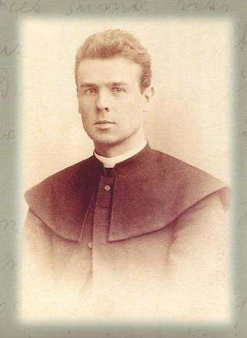
Biografija
Gimė 1862m. sausio 21d. Raseinių apsk., 1932m, birželio 28 D. Kaune mirė.
Maironio šeima buvo laisva nuo baudžiavos, vadinama ,,karališkųjų valstiečių “šeima.

Slide 3
Biografija
1873m.- 1883m. J. Mačiulis įstojo į Kauno gimnaziją. Iš pradžių jam reikėjo praeiti parengiamąją klasę, mokytis rusų kalbos. Po dviejų metų jis įstojo į gimnaziją ir puikiai ten tęsė mokslus.
1883m. Baigęs Kauno gimnaziją, įstojo į Kijevo universitetą, kur studijavo literatūrą. Mokslus tęsė tik metus, tačiau spėjo susipažinti su Puškino ir kitų rašytojų kūryba. Šiame universitete pasireiškė jo patriotiškumas.

Slide 4
Biografija
1884 m. tėvų paragintas ir įkalbėtas metė mokslus Kijevo universitete ir įstojo į Kauno kunigų seminariją. Tai, kad Maironis pasinėrė į lietuvių literatūrą, tam didžiulę įtaką padarė Antanas Baranauskas, kuris tuo metu seminarijoje dėstė lietuvių kalbą ir literatūrą.
Maironis, įkvėptas A.Baranausko domėjimosi lietuvių kalba, net dedikavo jam savo pirmąją poemą.

Slide 5
Biografija
1888. -1892 m. mokėsi Peterburgo universitete. Tada pirmą kartą pasinaudojo savo slapyvardžiu Maironis.
1892m. grįžo į Lietuvą ir profesoriavo Kauno kunigų seminarijoje. Tai buvo geriausi ir įdomiausi Maironio metai .
1909 m. tapo Kauno kunigų seminarijos rektoriumi. Jam pavyko kiek sulietuvinti ir atnaujinti šią seminariją.

Slide 6
Biografija
1917 m. dalyvavo Berno konferencijoje kaip Lietuvos delegatas.
Lietuvai sukūrus nepriklausomybę, jis buvo profesorius LU Teologijos-filosofijos fakultete.
1922 m. profesoriavo Kauno universitete. Taip pat dėstė ir pasaulietinę literatūrą.

Slide 7
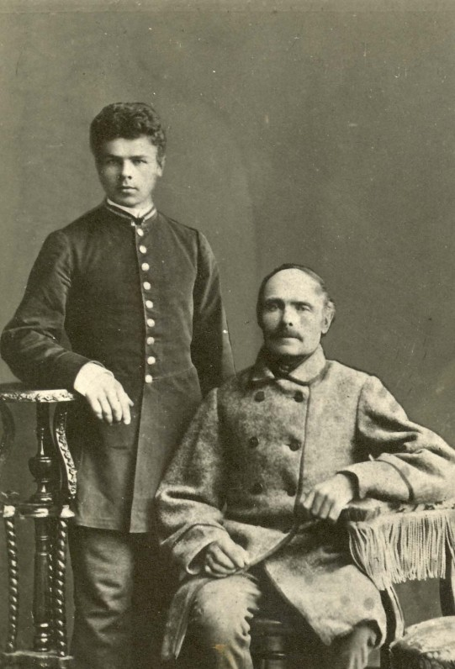
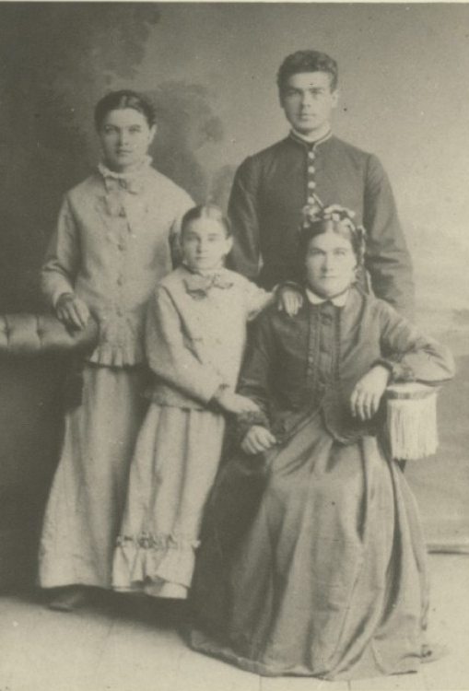
Jonas Mačiulis su tėvu. Maironis su mama ir sesutėmis.

Slide 8
Asmenybės bruožai
J. Mačiulis - Maironis buvo ištikimas savo šaliai ir kalbai. Jis buvo tvirta, išsilavinusi asmenybė.
Daugelis jį laikė šaltu ir oficialiu, visada išlaikančiu atstumą tarp savęs ir kitų. Tikriausiai jis toks susiformavo didelės vidinės disciplinos ir valios dėka.

Slide 9
Asmenybės bruožai
Maironis buvo pareigos ir tvarkos žmogus, pedantiškai ir visiškai tiksliai atlikdavęs visa, kas siejosi su jo tarnybine padėtimi. To paties reikalaudavo ir iš kitų.
Vienas iš svarbiausių J. Mačiulio asmenybės bruožų - tai meilė gamtai. Ja jis džiaugėsi visur ir visada. Prieš ją nublankdavo kiti gražumynai ir įdomybės.
Maironis, kaip poetas lyrikas, tvirtai įėjo į lietuvių tautos, kultūros lobyną, savo visuomeninės tematikos eilėraščiais jis žadino tėvinės meilę, kėlė nacionalinio išvadavimo viltis. Jo eilėraščiai kupini gilių pergyvenimų ir nuoširdaus lyrizmo.

Slide 10
Kūryba ir jos bruožai
Maironio kūryba tiesiogiai susijusi su XIX amžiaus pabaigos ir XX amžiaus pradžios pokyčiais lietuvių literatūroje.
XIX a., tai tautinio atgimimo laikas, kai carinės Rusijos sudėtyje esančioje Lietuvoje nelegaliai plito laikraštis „Aušra“, kai knygnešiai platino draudžiamą spaudą lietuvių kalba. Tuo metu šviesuoliai kvietė aukotis tautiečius visuomenės idealams, dirbti tautos labui.
Patriotinėje-visuomeninėje Maironio kūryboje išpažįstama tėvynės meilė, visuomenė, ypač jaunimas, kviečiami imtis bendrų darbų.

Slide 11
Kūryba ir jos bruožai
Patriotinėje lyrikoje svarbi garbingos Lietuvos praeities tema. Kaip įprasta romantikams, ir Maironiui Lietuvos istorija tampa įkvėpimo šaltiniu, skatina mąstyti apie tuometinę varganą Lietuvos padėtį.
Tai pat, be patriotinių šūkių, kvietimo dirbti tautai, aukotis aukštiems idealams, Maironis savo kūryboje kalba ir apie asmeninius žmogaus išgyvenimus, savitą dvasinę patirtį.

Slide 12
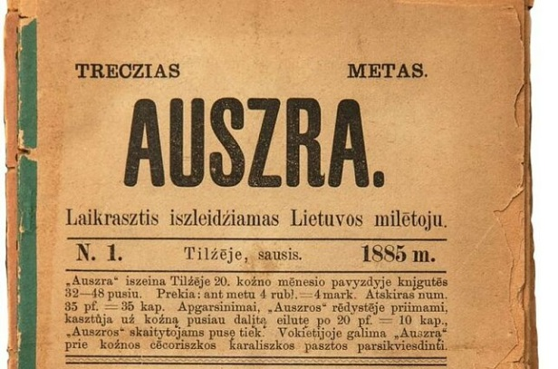
Kūryba ir jos bruožai
Maironis, kaip poetas, pirmą kartą pasireiškė “Aušros” laikraštyje: 1885 m. Zvalionio slapyvardžiu čia buvo išspausdintas jo eilėraštis “Lietuvos vargas.”
Šiame eilėraštyje atsispindėjo romantiškas susižavėjimas lietuvių senove (jis turėjo keletą slapyvardžių:
Zvalionis, Stanislovas Zanavykas,
St. Garnys).

Slide 13
Kūryba ir jos bruožai
1891m. išspausdinta pirmoji Maironio knyga – „Lietuvos istorija, arba apsakymai apie Lietuvos praeigą“, pasirašyta Stanislovo Zanavyko slapyvardžiu. Ši knyga buvo tiesioginis jo studijų Dvasinėje seminarijoje vaisius.

Slide 14
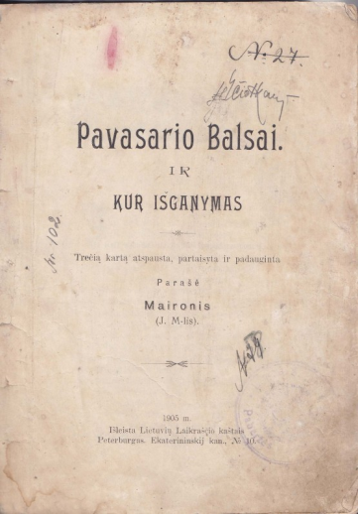
Kūryba ir jos bruožai
Maironio slapyvardžiu poetas pradėjo pasirašinėti studijuodamas Peterburgo dvasinėje akademijoje. 1895m. pasirodė Maironio eilėraščių rinkinys „Pavasario balsai”.
Šiuose eilėraščiuose buvo viskas, už ką taip vertiname poetą : ir aiškiai suformuluotos kilnios idėjos, ir poetinės išraiškos grožis, jos paprastumas ir skambumas.
Taip pat šiuo laikotarpių parengė naujus, papildomus “Pavasario balsų” leidimus, baigė poemą “Mūsų vargai” sukūrė keletą baladžių (“Jūratė ir Kastytis”, “Čičinskas”), tris istorinės eiliuotas dramas („Kęstučio mirtis” , „Vytautas pas kryžiuočius”, „Vytautas karalius”, „Libreta”).

Slide 15
Kūryba
Poemos:
„Lietuva“ –1888m. (neišspausdinta)
„Tarp skausmų į garbę“ – 1895 m. (S. Garnio slapyvardžiu)
„Nuo Birutės kalno“
„Jaunoji Lietuva“
„Raseinių Magdė“ –1909m.
„Mūsų vargai“ –1920m.
Libretai:
„Kame išganymas“ – 1895 m.
„Nelaimingos Dangutės vestuvės“ – 1930 m.

Slide 16
kūryba
Maironis siekė kūryboje suimti visą Lietuvos patirtį. Iš jo eilėraščių galima atkurti Lietuvos laiką – nuo mito iki istorijos. Eilėraščiuose „Lietuvis ir giria“.
„Uosis ir žmogus“ įprasmintas archajinis žmogaus ir medžio ryšys, žmogaus ir medžio sugretinimas. Vėliau atrastume mitinius ( labai senus, kuriais nors požiūriais besikartojančius) vaizdinius, atskleistus baladėje „Jūratė ir Kastytis“. Praeitis herojiška- tai būdinga romantizmui. Dabartis problematiška ir skaudi. Pvz., eilėraštyje „Skausmo balsas“ atsiskleidžia skaudus poeto santykis su nepriklausoma Lietuva.

Slide 17
kūryba
„Pavasario balsų“ rinkinį poetas taisė, pildė, leido naujus leidimus, bet pavadinimo nekeitė. Maironio pavasaris tiesiogine prasme yra atbudusi gamta, o perkeltine- tautai dabar žiema (krūtinę apkala ledais).
Tautos pabudimas – tai jos pavasaris, aktyvus siekimas laisvės. Balsai- darbai, atnešantys nepriklausomybę. „Lai­mėkite, jaunos pakylančios šalys!“ – ištaria Maironis poemoje „Jauno­ji Lietuva“.

Slide 18
kūryba
PATRIOTINIAI EILĖRAŠČIAI.
Tai eilėraščiai Lietuvos tema, eilėraščiai apie Lietuvą. Jų centrą sudaro „Kur bėga Šešupė“, „Milžinų kapai“, „Eina garsas“, „Trakų pilis“, „Lietuva brangi“.
Maironio patriotinė lyrika dainuojama, giedama. Maironis yra po­etas – dainius. Dainuojama apie 50 Maironio eilėraščių.
Maironis eilėraščiais kūrė Lietuvos poetinę istoriją ir po­etinę geografiją.

Slide 19
apibendrinimas
Maironis yra vienas svarbiausių lietuvių literatūros vardų. „Pavasario balsuose“, svarbiausioje savo knygoje, Maironis išreiškė lietuvių tautos atgimimo idealus ir viltis, suteikė jiems romantinį, herojinį matmenį.
Maironio eilėraščiuose iškilo mąstantis, grožį jaučiantis, prasmės besi­ilgintis žmogus. Gražios kalbos, pakilios intonacijos, tauraus turinio Maironio eilėraščiai tapo populiarūs, virto dainomis.
Poezija įgijo auto­ritetą savo tautoje, darė įtaką žmonių apsisprendimams, meno raidai. Maironio pėdsakas pereina per visą XX a. lietuvių lyriką – iki Salomėjos Nėries ir Justino Marcinkevičiaus.

Slide 20
apibendrinimas
Maironio talentas universalus. Jis rašė eilėraš­čius,poemas,istorines dramas,apmąstymus apie istoriją ir literatūrą. Poetas siekė pasisakyti svarbiausiais lietuvių istorijos, valstybės ir kul­tūros klausimais.
Poema „Jaunoji Lietuva“ išreiškia Lietuvą kėlu­sių jaunų žmonių idealus, pozicijas, laikysenas. Tai romantizmo tradicijos kūrinys, kuriam būdin­gas pakilus kalbėjimas, aukštas stilius. Poemoje išryškinti ir visuomeniniai, ir asmeniniai žmo­gaus būties aspektai, sukurtas įdomus siužetas, gyvi žmonių paveikslai.

Slide 21
AČIŪ
Joana Pavydytė

